Slide 1
PONTEIROS – PARTE 2
Estrutura de Dados

Slide 2
Ponteiros como vetores
Sabemos agora que:
  o nome de um vetor é um ponteiro constante;
  podemos indexar o nome de um vetor.
Logo, podemos também indexar um ponteiro qualquer.

Slide 3
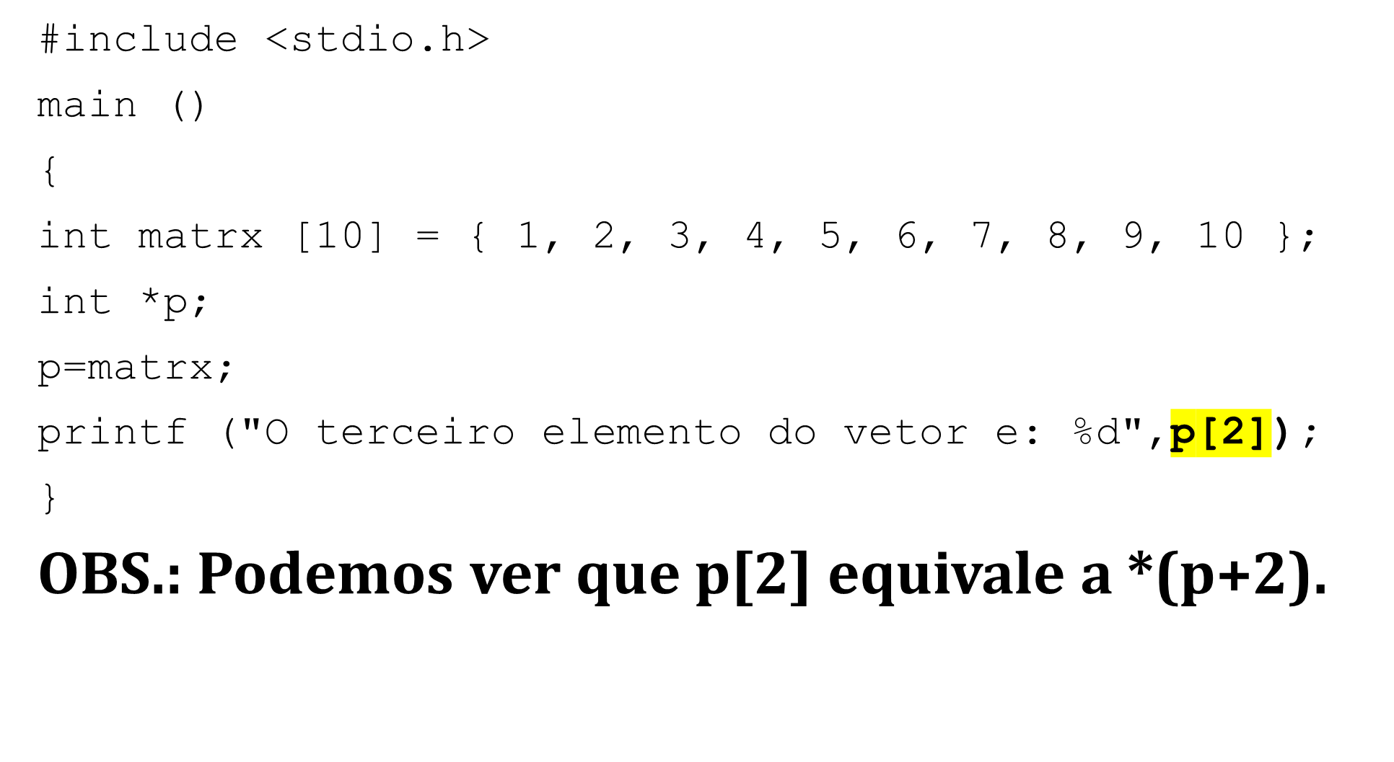
Ponteiros como vetores

Slide 4
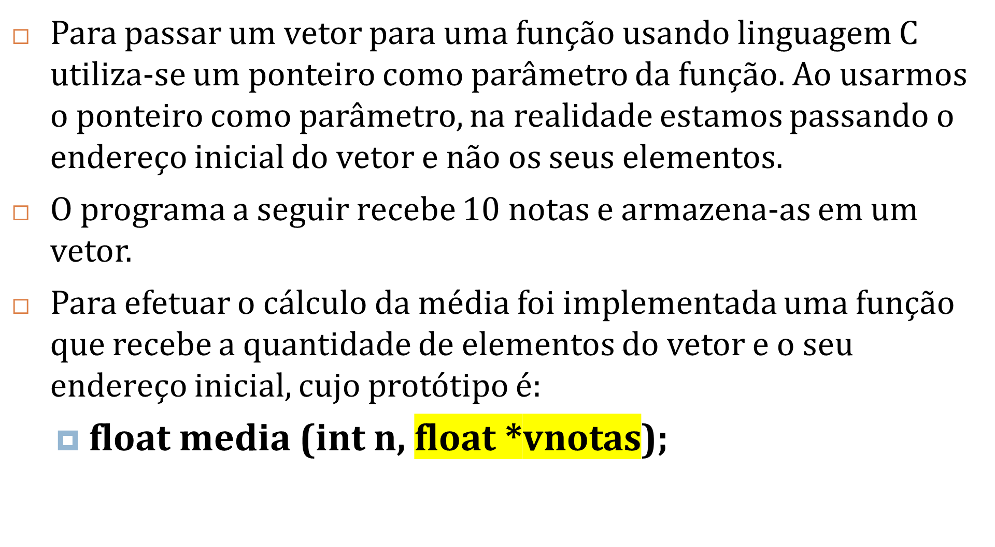
Passando um vetor para função

Slide 5
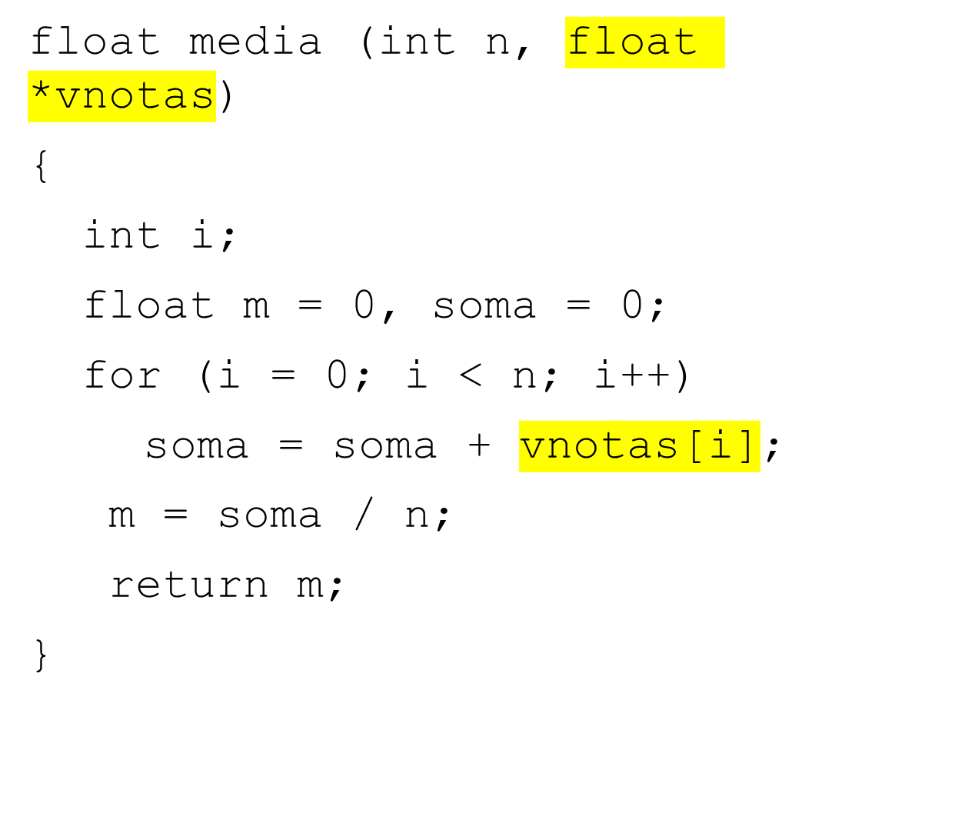
Passando um vetor para função
Posteriormente, no corpo da função efetuamos o processamento que manipula os dados do vetor de modo a calcular a média.

Slide 6
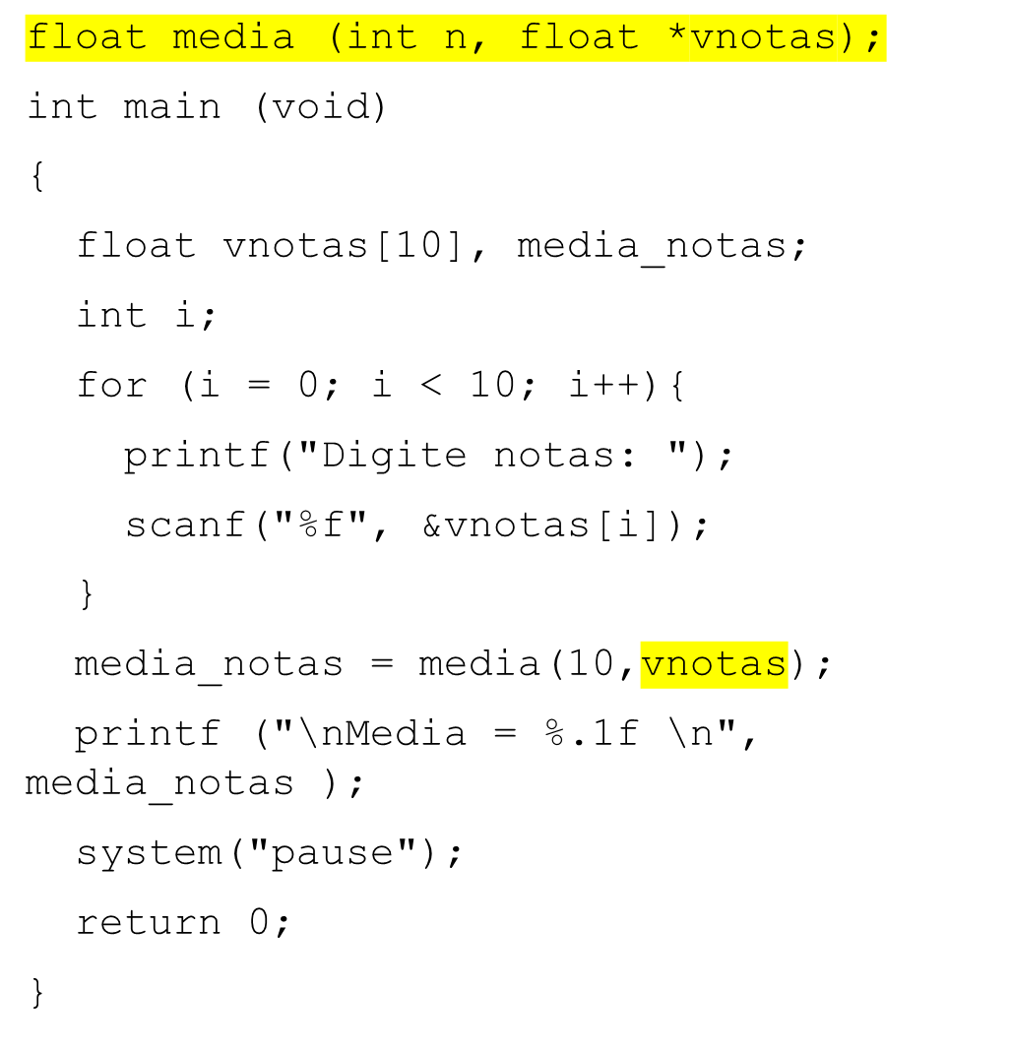
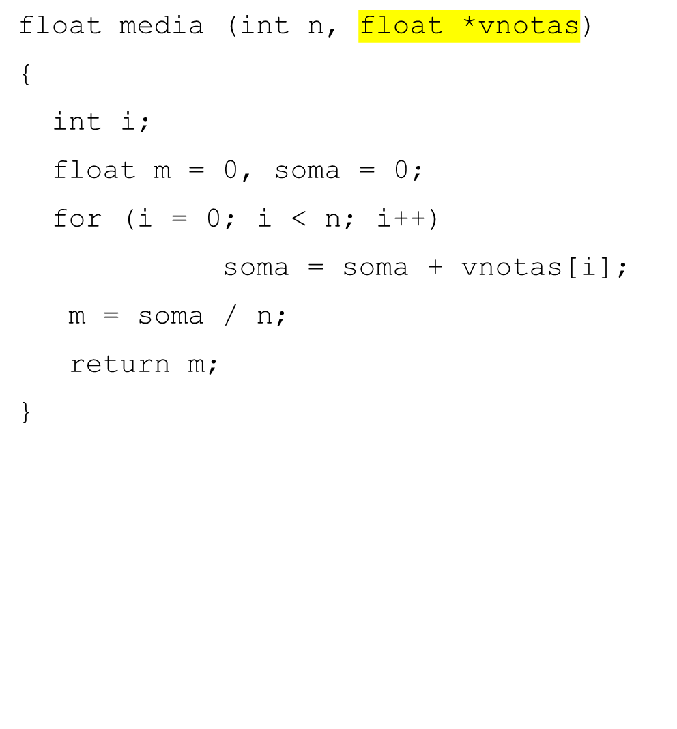
Passando um vetor para função

Slide 7
Ponteiro para struct
É possível criar um ponteiro para uma struct, de forma semelhante à criação de ponteiro para outros tipos de dados.
Para acessar os dados dos membros de uma struct usamos o operador ponto .
Tomemos como exemplo a struct abaixo.
  typedef struct
  {
    int matricula ;
    float nota;
  } tAluno;

Slide 8
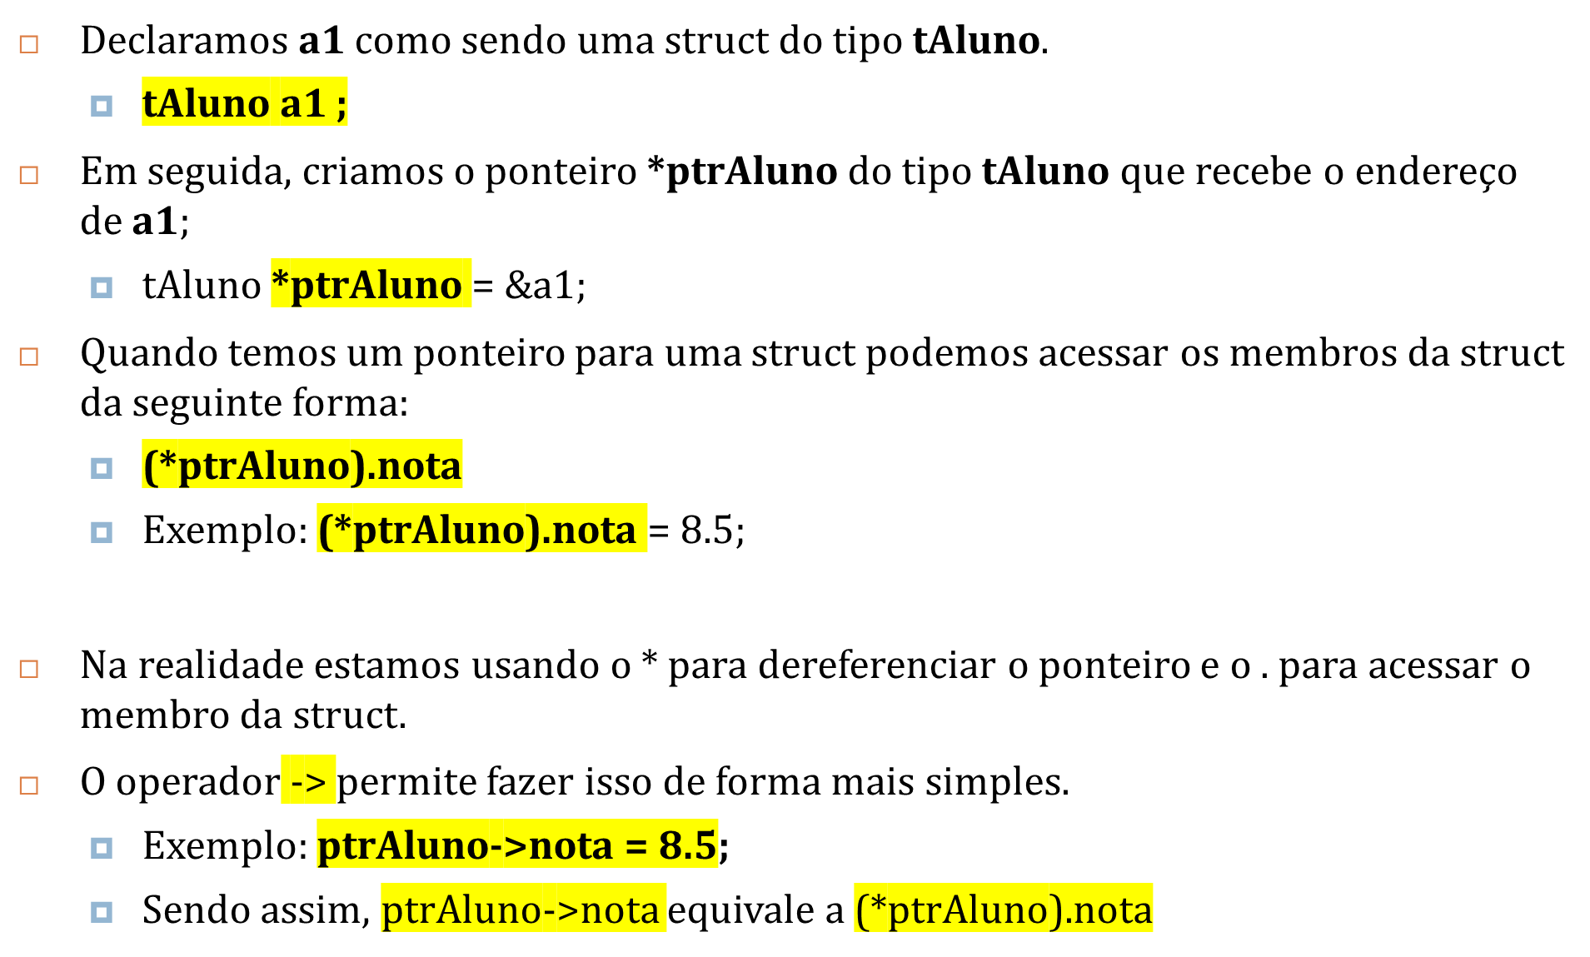
Ponteiro para struct

Slide 9
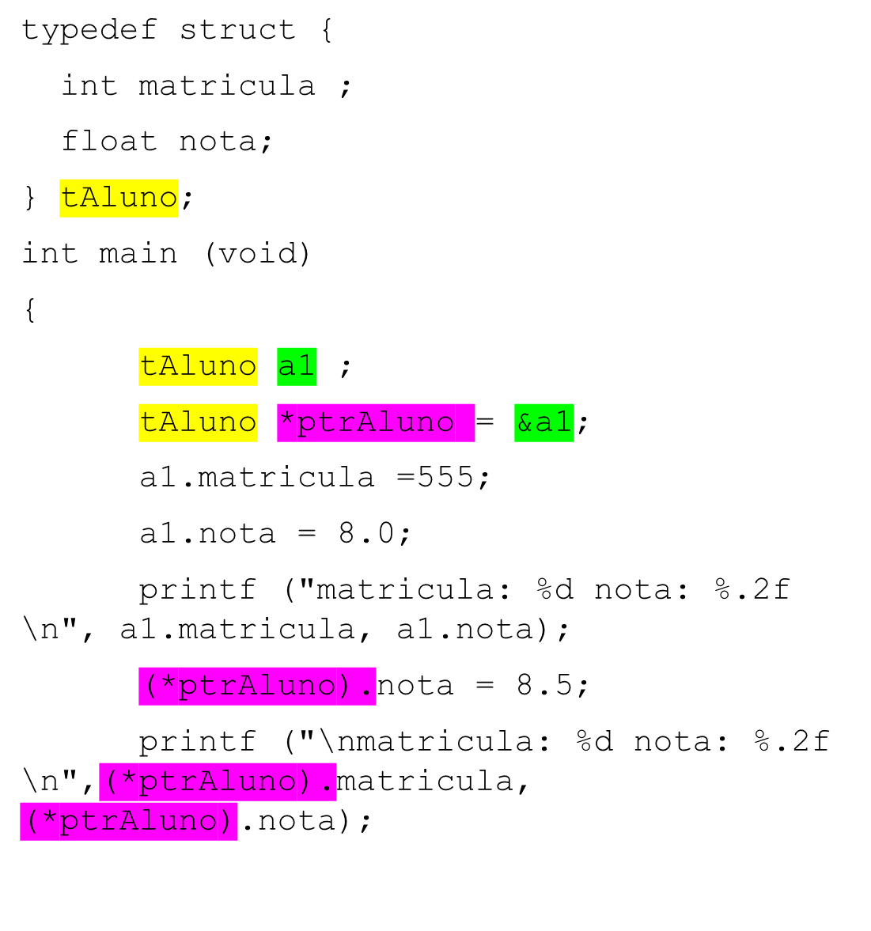
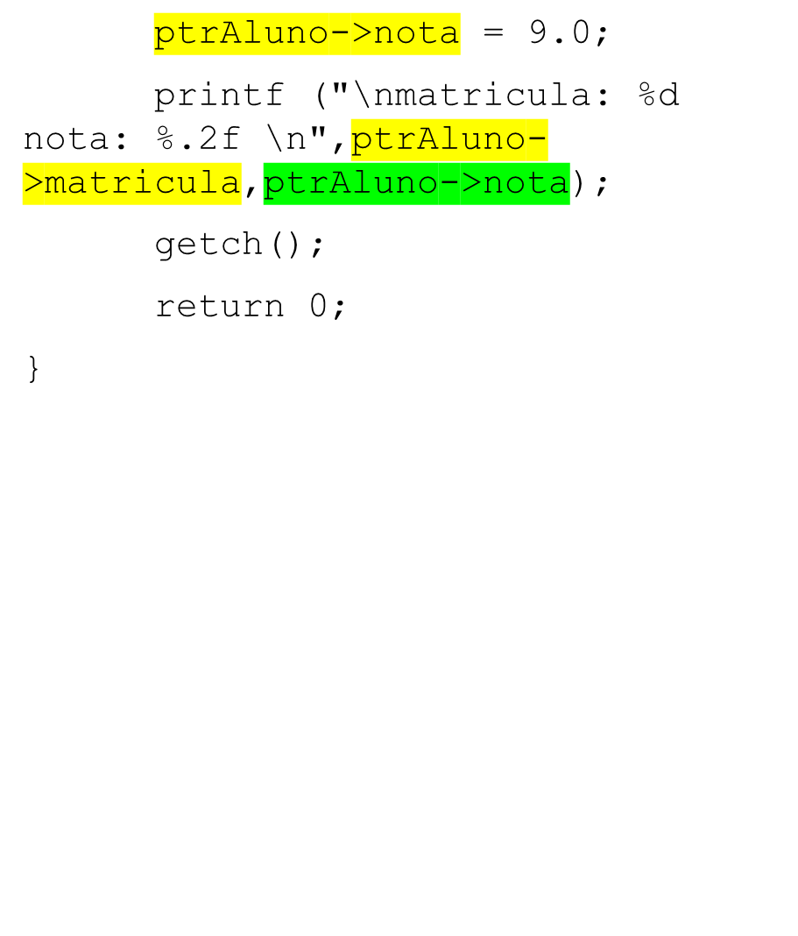
Ponteiro para struct

Slide 10
Strings
char nome_cliente[61];
Na prática, as strings são usadas para representar textos. Em linguagem C, ao contrário de outras linguagens, não existe um tipo de dados string nativo.
Para representar uma string em C, devemos criar um vetor de caracteres, ou seja um vetor do tipo char.
  char nome_cliente[61];

Slide 11
Strings
Este comando cria a variável nome_cliente como um vetor de char com capacidade de armazenamento de 61 caracteres.
Ocorre, que o último caracter de uma string, deve ser sempre o caracter nulo “\0” que serve para indicar o final da string.
Sendo assim, em nosso exemplo temos 60 caracteres úteis para armazenar o nome, pois o \0 é o terminador da string e ocupa uma posição de armazenamento.

Slide 12
Strings
char nome_cliente[30] = "Fulano";
char nome_cliente[30] = {'F','u','l','a','n','o’};
//Inicializando uma string sem definir //o tamanho do vetor
char nome_cliente[] = "Fulano";
//para ler uma string, porem o espaço identifica o fim de leitura
scanf("%s",nome);
printf("O nome armazenado foi: %s", nome);

Slide 13
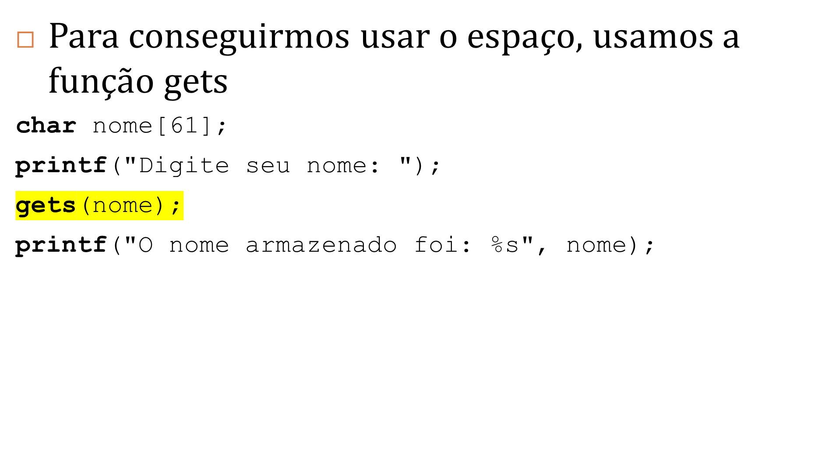
Strings

Slide 14
Strings com Ponteiros
Seguindo o raciocínio de ponteiros, podemos criar constantes de strings usando ponteiros, conhecidos como cadeia de constantes, são do tipo char*.
  char *nome = "Um string de caracteres";
Precisamos, para isto, entender como o C trata as strings constantes.
Toda string que o programador insere no programa é colocada num banco de strings que o compilador cria.
No local onde está uma string no programa, o compilador coloca o endereço do início daquela string (que está no banco de strings).

Slide 15
Strings com Ponteiros
Inicializando Ponteiros (continuação)
É por isto que podemos usar strcpy() do seguinte modo:
  char *nome;
  strcpy(nome,"String constante.");
  printf("Nome = %s", nome);

Slide 16
Ponteiro para funções
Ponteiros para funções é algo extremamente interessante, eficiente e elegante. Pode ser usado para substituir switch-case, definir em tempo de execução qual função deve ser chamada ou implementar callbacks.
Ponteiros para funções são na realidade ponteiros que apontam para o endereço de uma função. Uma função possui um endereço de memória. Quando o programa é executado todo seu conteúdo é colocado na memória, então uma função é como um variável do tipo inteira, nada mais que um endereço de memória.

Slide 17
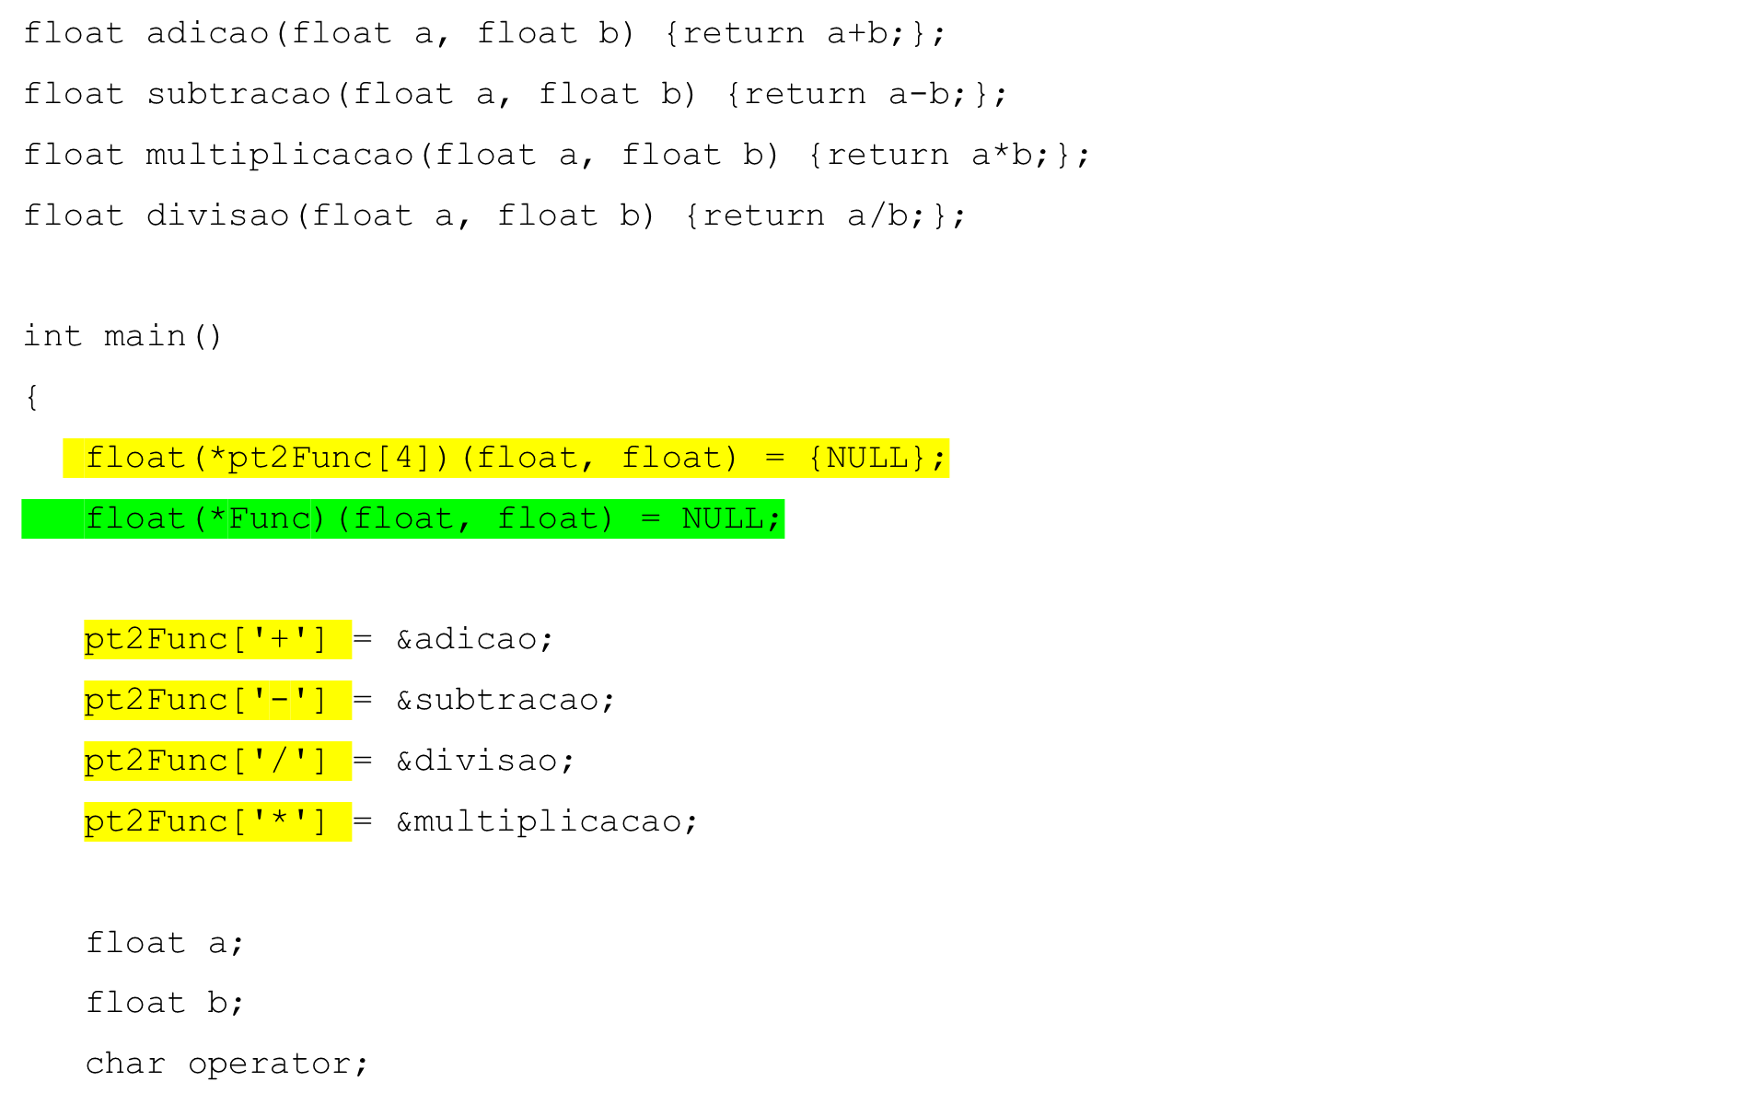
Ponteiro para funções

Slide 18
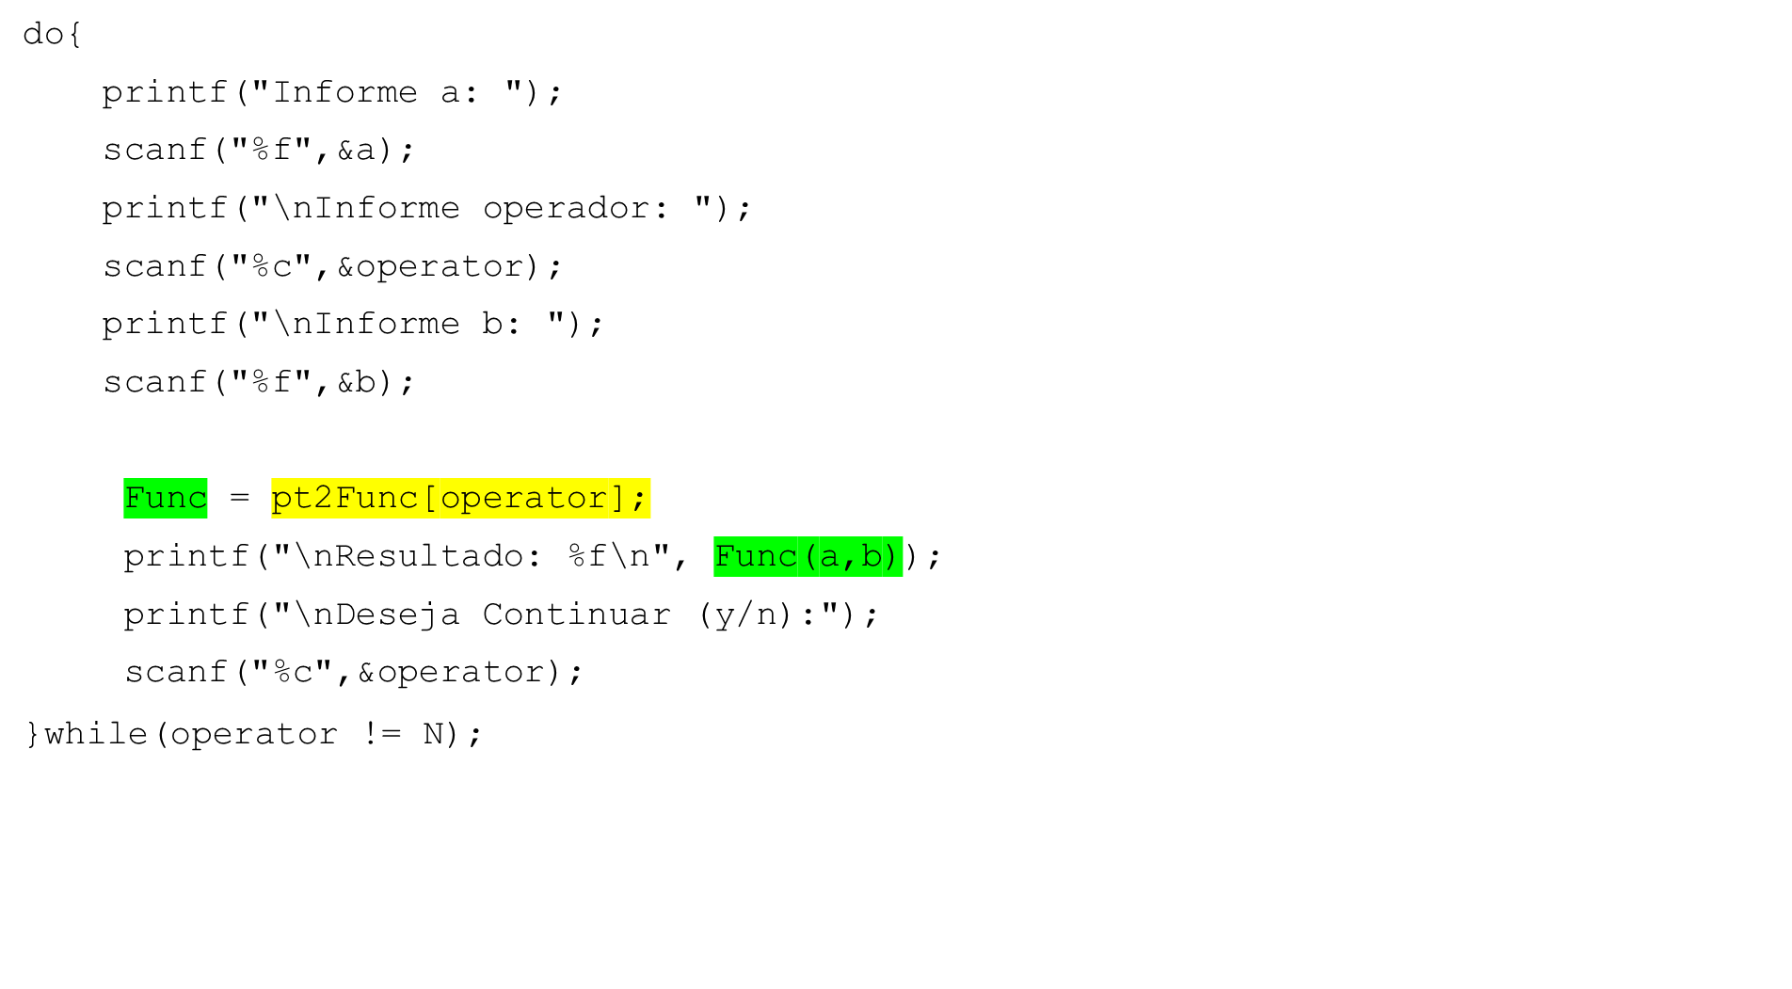
Ponteiro para funções

Slide 19
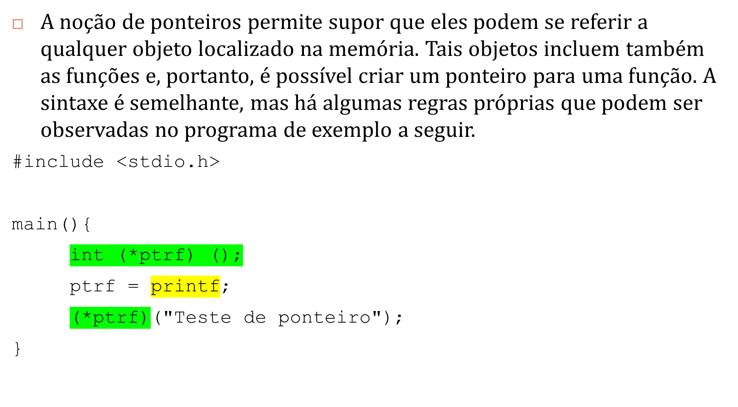
Ponteiro para funções

